Slide 1
用吟诵破解古诗文教学之难
泸县潮河镇学校：卢定军

Slide 2
一.正视古诗词教学的误区，不断创新
二.在吟诵之旅上孜孜以求，摸索前行
三.发挥课堂教学主导作用，教化学子
四.积极进取转变教学观念，凸显主体

Slide 3
吟诵教学对我来说是一个陌生而全新的教学手段，在这一领域我
纯粹是一个懵懂无知的“小学生”。下面与大家谈谈用吟诵破解古诗
文教学之难的一些肤浅看法，如有不妥之处，请各位行家批评指正！
一.正视古诗词教学的误区，不断创新
古诗词是中华民族文化宝库中熠熠闪光的瑰宝。千百年来，古诗
词由于语言生动凝炼，意境清新深远，音韵优美和谐而脍炙人口。它
是提高学生人文素养、培养审美情趣与能力、进行爱国主义和传统美
德教育、丰富学生语言积累、提高学生语言表达能力的极佳教材。因
此，古诗词教学在语文教学中显得尤为重要。然而，近几年来在一些
古诗词教学课上，不难发现有诸多的问题：教师在摒弃封闭式教学
时，却往往犯了矫枉过正的错误，在追求教法的花样翻新，内容的广
博之时，却往往忽略了古诗词教学内容的规定性和规范性，导致教学
内容的混乱甚至消弭。本该是诗意栖居的课堂，却成了“条分理析”
或是“自我放逐”或是“满堂作秀”式的课堂，“诗意”的缺失让人
再也感觉不到其该有的“语文味”。

Slide 4
1．纯理性的图解古诗词
众所周知，入选中小学语文课本的历代诗词曲都是作者的代表作。这些诗词曲都真实而细致地抒写了作者的个人情思，辞藻丰富华美，富有音乐感，读来琅琅上口，非吟诵不能感悟其美。我们在古诗教学中，有的教师总担心学生理解不了先贤们的作品，如同庖丁解牛般地把诗文支解成不可再分的板块，然后，从字词到辞格韵律，从形象分析到意境，再由句子的组合、诗的产生背景推断主题。不分主次、不管粗细地一齐压进学生的脑中，最后才放心地离开讲台。45分钟由教师全包，不留一分钟给学生“浪费”。一堂课下来，教师讲得口干舌燥，学生听得索然寡味，既遏制了学生思维创造的积极性，又难以很好地调动学生学习古典诗词的兴趣，教师一厢情愿地完成了教学主导任务，却忽略了学生的主体意识，结果课堂教学效果并不好。
2.古诗词教学中的“不读”和“死读”
受应试教育的影响，语文教学呈现出明显的功利性，和考试有关的传统的吟诵方法在古诗词教学中的运用理所当然要作为教学重点，

Slide 5
与考试关系不大的或者是无关的内容则日渐疏远。尤其是在诗词课堂
教学上，老师更是浮光掠影，蜻蜒点水，对诗歌意境的赏析也是浅尝
辄止，学生只要会背就算完成了教学任务。不少老师试图让学生在最
短时间内识记古诗文内容或是只背诗词中的名句。还有的老师则是针
对课文内容提出几个问题，然后让学生围绕这些问题默读文章，同桌
或是小组之间交流问题的答案。长此以往，学生学习古诗文的兴趣也
就逐渐消失殆尽，古诗词赏析的审美情趣亦无处可寻。
随着新课程改革的推进，很多老师已经认识到“读”的重要性，
因此凭着“熟读唐诗三百首，不会吟诗也会吟”之经验，在“读”字上
狠下功夫，潜心于个别读、小组读、集体读、男生读、女生读等等形式
上的研究，可是读的目的性不够，光读不点拨，光读不思考，只追求教
学表面的精彩热闹，却读不出层次，读不出品位，远未达到“审美”、
“鉴赏”的境界，这是一味地“死读”而导致的。

Slide 6
3.从“满堂灌”到“满堂作秀”
随着现代教育技术的普及，古诗词教学从过去教师侃侃而谈，分
析丝丝入扣，发展到现代采用多媒体教学的课件展示课。特别是公开
课、优质课，有的教师课件一个接一个，满堂课件展示，使人眼花缭
乱。多媒体教学信息量大、传输快、清晰度高，加强了直观、生动的
效果，节省了教学时间，提高了教学效益，具有着无可比拟的优势。
但是也出现了不少的问题：集中了大量声音、图象信息的课件，
挤掉了学生的读书时间，过于直观的视觉冲击干扰学生的形象思维。
有的教师手忙脚乱，点击几十次之多，甚至不用粉笔，导致学生眼花
缭乱，并将教材早就放在了一边。琅琅的读书声在多媒体的冲击下“日
落西山”，学生的思维在多媒体的泛滥中越来越窄，学生对文本的感悟
在多媒体的演示中肤浅平淡。
古诗词教学中出现的这些问题，即抑制了学生的创造需要，扼杀
了学生思维的灵性和生命的活力，同时也阻碍了教师的专业发展。我国
历代教学都以“吟诵”为主，以“日诵万言”为美谈。教师越俎代庖的

Slide 7
的讲解、多媒体的千变万化都代替不了学生对作品本身的反复
吟诵、体味。为此，我们应该积极探索适合当代语文教育实际
的吟诵教学方法，使古诗词教学有所突破，有所创新。
二.在吟诵之旅上孜孜以求，摸索前行
吟诵是一个长期的摸索与学习的过程。虽然我很浅薄，但我
也在毕恭毕敬地踏实前行。那么，怎样才能在古诗文教学中尽力
做好吟诵呢？
1．明确吟诵要求
吟诵既是鉴赏古诗词文的重要手段，又是一种具有创造性的艺
术活动，因此具有特殊的审美要求。并非任何一种吟诵都能给
人以美的享受，只有达到了审美要求的吟诵才可称得上是出色
的、成功的吟诵。
2．感情真挚
“真实”是艺术的生命。吟诵时一定要怀带着深挚的激情，
“沉醉”于诗的意境中，做到真情迸发，这是头等要务。在吟诵

Slide 8
的时候，要和诗人的生命融为一体，感觉到(也能使人“听”得到)
诗人的愉悦、欢欣、愤懑或叹息。诗的感情是一种高级的情绪，声
音则可以“雕镂”出它的“面目”，然后运用吟诵这种绝妙的咏叹
方式，透过多种变化的音调，能够把诗人复杂的情感化为具体而形
象的“意象”，从而完成诗的“使命”。总之，吟诵得是否成功，
主要定于是否通过声音真实地再现了诗作所表达的感情。
3．吐字清晰
我国传统的戏曲美学要求演员的歌唱做到“字正腔圆”。吟诵
是用某种腔调进行的一种较为自由的歌唱，就歌唱这一点来说，它
与戏曲有相似之处，因而同样可将“字正腔圆”作为吟诵时吐字行
腔的一个基本审美要求。所谓“字正”，就是要求吟诵时吐字发音
准确、清楚、响亮。诸如声母、韵母、声调乃至变调、轻声、重音、
语调等方面，都应注意及之。对拖腔之含复韵母的字还要做到“收
字归音”，即应把主要的韵母拖长，字尾应在临结束时才收拢。

Slide 9
4．节奏分明
节奏是吟诵的“骨架”，对吟诵起着关键性的支撑作用。影响节奏的
是声调、词组(音步)、顿歇、语调(重音)等各项因素。节奏之最重要的本质，
是一定长度的“时隔”(或称“顿”)的回复、再现，从而形成若干个节奏单
位(单字或不止一字为一单位)。诗文中第一个节奏单位，其单字或末一个字
叫“节奏点”。节奏点要放在哪里，其实就是如何划分词组或音步的问题。
传统的吟诵偏重于“音步”，通常遵循“平长仄短”的原则，即节奏点的字
如果是平声，就要吟得长些；如果是仄声，就吟得短些。
5.行腔自然
论传统的吟诵方法在古诗词教学中的运用吟诵是通过有一定腔调的音响
来作表现的。这种腔调是语言因素和音乐因素的融合与渗透，浓郁的文学性
则始终贯串其中，使得吟诵成为音乐的语言与语言的音乐，有其不同凡响的
独特风貌。吟诵腔调形成的主要原则，是必须以作品内涵的思想感情为依归，
而“自然”与否乃是重要的关键。只要对作品有了深刻体会，再

Slide 10
6.见贤思齐
在吟诵教学方面的行家很多，作为初学者，我总是忙里偷闲，积极
参与工作室的各项活动，如去瓦子中学、“遥远”的石桥中学、城北小
学等地取经，参与钉钉群的线上研修；同时踊跃加入泸县龙城吟诵群，
前几天还授领衔人罗志平老师邀请，成为了龙城诗社吟诵部会员。尽管
我五音不全，但我仍坚持完成龙城诗社和我们工作室的吟诵任务。至今，
我已全部完成了本期吟诵任务，正在努力完成“每日任务”。
下面是学习中的一些图片，感谢各位同仁的提携与搀扶，我自知愚
笨，但我态度是端正的。

Slide 11
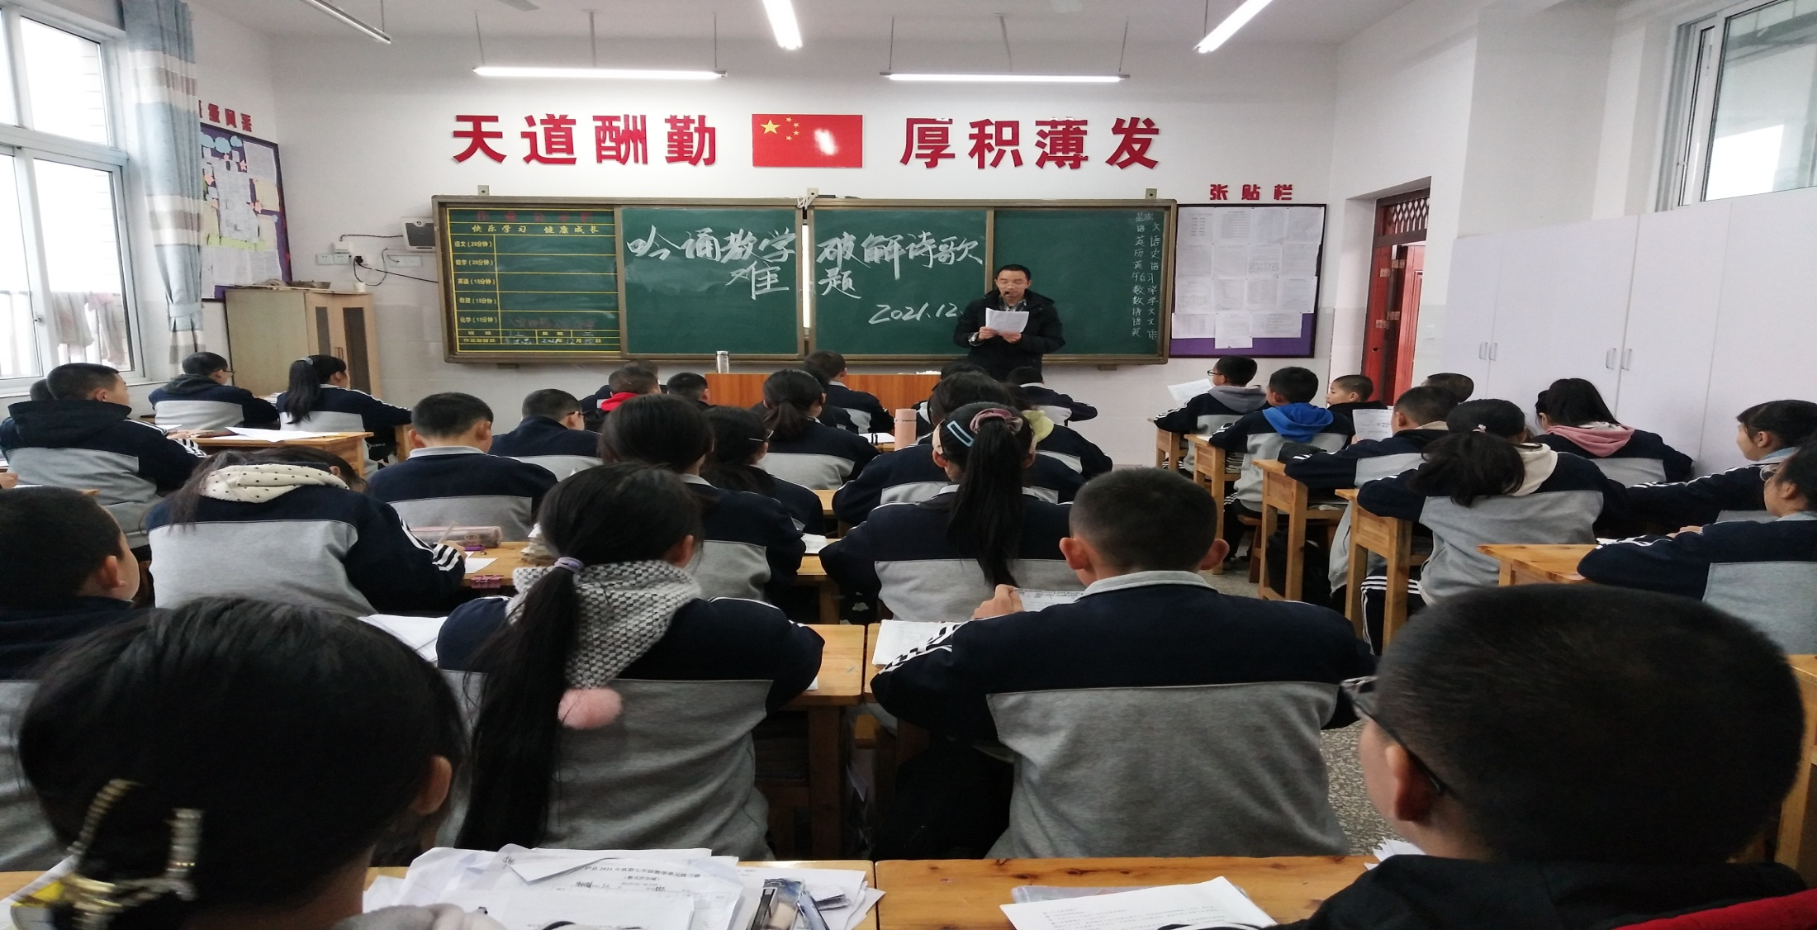
掌握一定的方法，吟诵的美妙的音响便会汩汩涌出，如行云流水，质朴、
天然，其奥妙在于吟诵的“自然”性质。

Slide 12
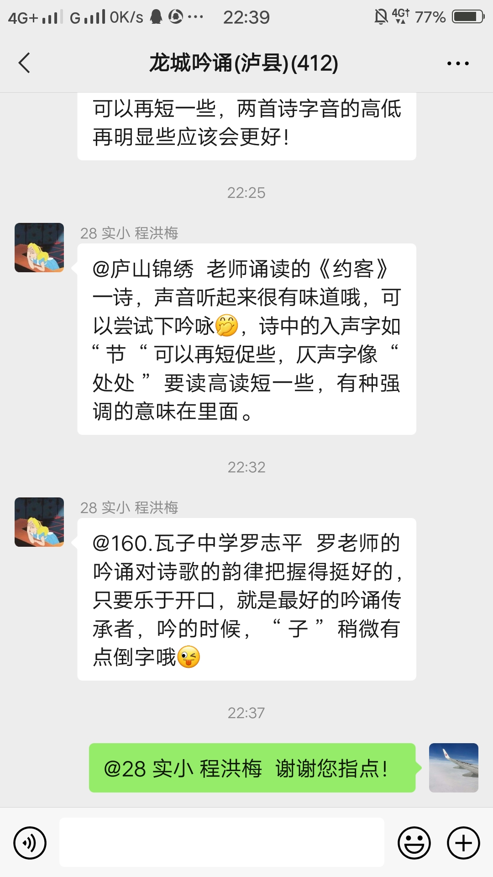

Slide 13
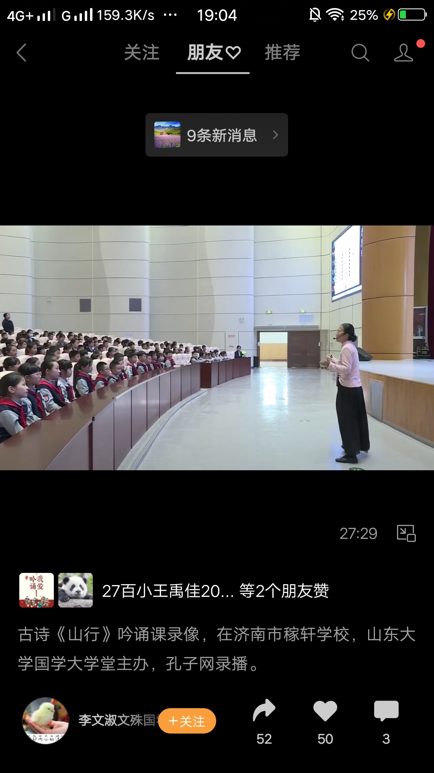

Slide 14
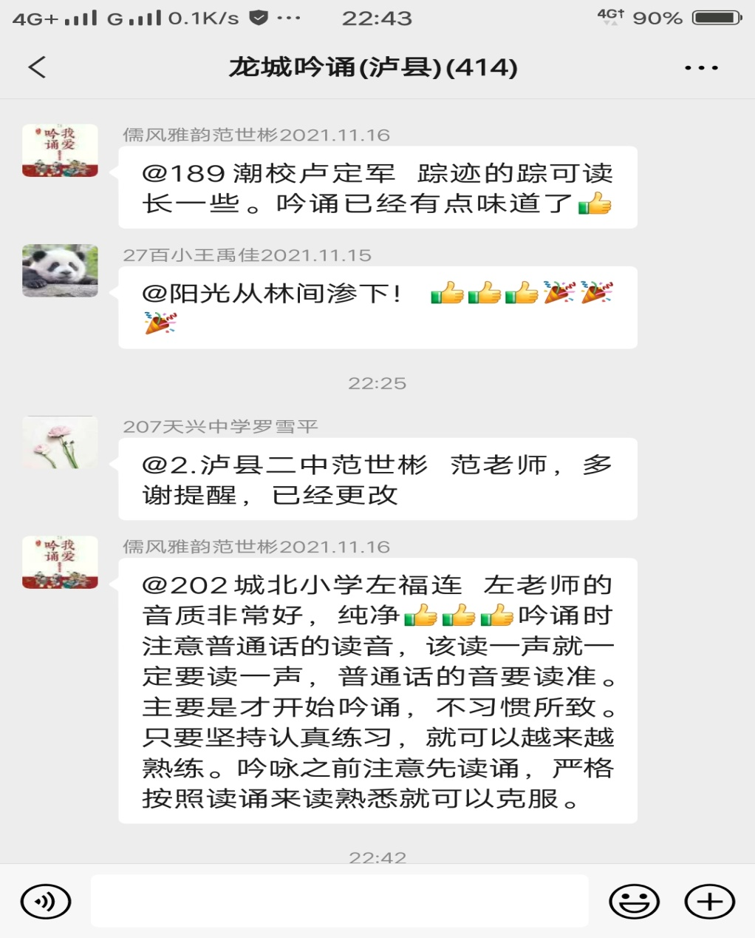

Slide 15
掌握了一定的吟诵方法后，努力落实课堂就显得尤为重要。
三.发挥课堂教学主导作用，教化学子
教师“范吟”具有良好的直观教学效果。
周庆元先生说：“所谓直觉性，就是在审美的过程中，审美主体对审
美对象产生直接感觉和感受的特征。”就是说，在审美过程中，人们凭借
直觉获得美感，而这种“不涉理路，不落言筌”的直觉性就是审美的特征。
对于那些精粹的美文美诗，尤其要多用“范吟”法，发挥语言的直观作用，
做到声情并茂感染学生。教师恰到好处的吟读对学生会产生极其重要的影
响。钱梦龙老师回忆：我有幸遇到过两位很有学问的国文老师。一位是庄
老师，他教文言文一般不逐句串讲，但在文章的紧要处或疑难处，则尽情
发挥，酣畅淋漓，讲得令人动容；同时又结合讲解指导我们评点，何处加
点，何处加圈都有些讲究；圈点以后，总要拉长了声调领我们诵读，凡读

Slide 16
到加密圈的词句，往往眉飞色舞，读得格外声情并茂，就像三味书屋里的寿老先
生读“铁如意，指挥倜傥……”那样，感染得我们也都陶醉在文章优美的词句里。
后来又遇到一位周老师，他特别喜欢教学生吟唱诗词，我至今还记得他教我们唱
李后主词“帘外雨潺潺”时那摇曳生情的声调。
在老师的影响下，同学们会慢慢对古典诗文产生浓厚的兴趣，以致在课外自
动地找些选本来读，如《三字经》《唐诗三百首》等。阅读文言文的能力就这样
在不知不觉中提高了，不少同学还能用文言写写东西。无独有偶，在于漪老师的
记忆中，高中时的赵老师用家乡音调在课堂上引吭诵读《满江红》的印象永远难
忘，那抑扬顿挫、富有音乐美的神韵将她深深吸引，犹如身历其境。这种感性的
体验加上理性的认识，于漪老师自创一种“美读教学”独领教坛风骚。两位大家
的回忆足见教师的“范吟”还有熏陶、教化学子之功，更彰显其对于古诗文阅读
感悟的深远影响。
四.积极进取转变教学观念，凸显主体
教学改革，观念先行。教学观念的落后又决定了教师的教学行为、教学模式
和教学手段等。随着对在教学过程中学生主体地位的认识的提高，近年来对阅读
教学研究也取得了一些令人瞩目的成绩，尤其是现代文的阅读教学，以学生为主

Slide 17
体的教学模式得到了提倡。但在古诗词的教学方面，不少教师过于看重古代汉语
的知识体系的特殊规律，认为学生不能像学现代文那样去完成学习任务，因此不
厌其烦一字一句都不放过地串讲，加上层次、段意、中心、特色等方面面面俱到
的文本分析，学生则按部就班地接收，只求牢记，不用思考，这样一来古诗文教
学就成了简单的机械操作。
课堂气氛沉闷不说，这种教学方式也很难让学生走进诗歌，品读鉴赏诗歌、
领会诗歌的精义、与诗人产生情感共鸣、获得独特的审美体验就更无从说起。在
运用这种称之为串讲的教法时，学生一般都处于被动接受的学习状态，因此，它
不应该成为古诗文教学的基本方法。要使学生进入主动的学习状态，“以读为本”
应当引起高度的重视。另外，教师对诵读教学缺乏研究，也是产生以讲代读问题
的一个原因。选入小学、初中教材的古诗文作品对于教师来说一般都浅显易懂，
几遍教下来，知识烂熟于心，分析头头是道。如果不愿钻研新的教学理念，自然
就会选择比较省心的讲授方法。一字一句地讲解，好像处处落实，其实是整体的
不落实，学生在这样的课堂上，收获是极为有限的。

Slide 18
因此，教师应该转变陈旧的教学观念，要明确古诗文语言精练，
内涵丰富，意味隽永，很多诗句只可意会不可言传。课堂教学要做的
是架起一座通向诗境的桥梁：解决疑难字词，粗通大意，激发阅读兴
趣。至于对诗意的深入理解和感悟，对把经典诗文的精华内化为自己
的素养，则需要学生自己来完成。古诗文的教学并非一定得遵循固定
论传统的吟诵方法在古诗词教学中的运用的教学模式，同一篇课文，
不同的教师在深钻教材，切实把握重点、难点，深入了解学生的前提
下可以探索各式各样的教学方法。但是，教学过程中必须充分发挥学
生吟诵的主体作用，让学生主动地学习，这是每一个教师都要遵循的
教学原则。
总之，在古诗词教学中，我们应该积极转变教学观念，正确运用吟
诵教学，凸显教师主导和学生主体作用，让学生更好地领悟诗歌意境，
在中考诗词鉴赏和传承中华经典文化上愈走愈远。

Slide 19
最后以一首打油诗作结，望诸君勿笑：
忙里偷闲
（泸县 卢定军）
吟诵活动伴我行，
平长仄短悟心间。
提携搀扶踏歌声，
乐学笃志战严寒。

Slide 20
谢谢，请多多批评指正！

